Slide 1
Hazırlayanlar
Bizi dinlediğiniz için teşekkürler

Slide 2
HAYVANLAR
Dünyada pek çok hayvan vardır. Bu hayvanlar 2’ye ayrılır.1.’si evcil hayvanlar,2.’si ise vahşi hayvanlardır.

Slide 3
Bu slaytı sil

Slide 4
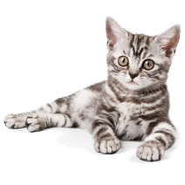
Evcil Hayvanlar
KEDİ
KEDİLER GECE İNSANLARDAN 6 KAT DAHA İYİ GÖRÜR. KEDİLER ÇOOOK SEVİMLİ VE CANA YAKIN HAYVANLARDIR.

Slide 5
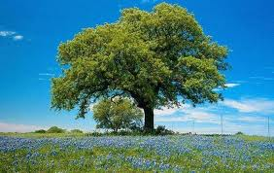
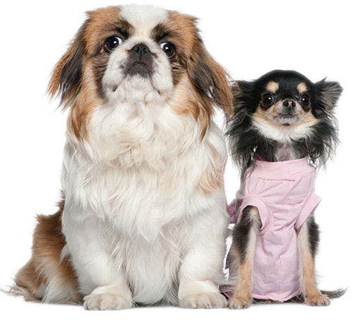
KÖPEK
Köpeğin koku alma duyusu kediden daha çoktur. Sahibine çok sadık olan köpek aynı zamanda çok da şirindir.

Slide 6
Vahşi Hayvanlar
KÖPEK BALIĞI
Köpek balığının dişleri çook keskindir. Büyük ve korkunç bir hayvandır. Dünyada çoğu ölüm köpek balığından kaynaklanmaktadır.

Slide 7
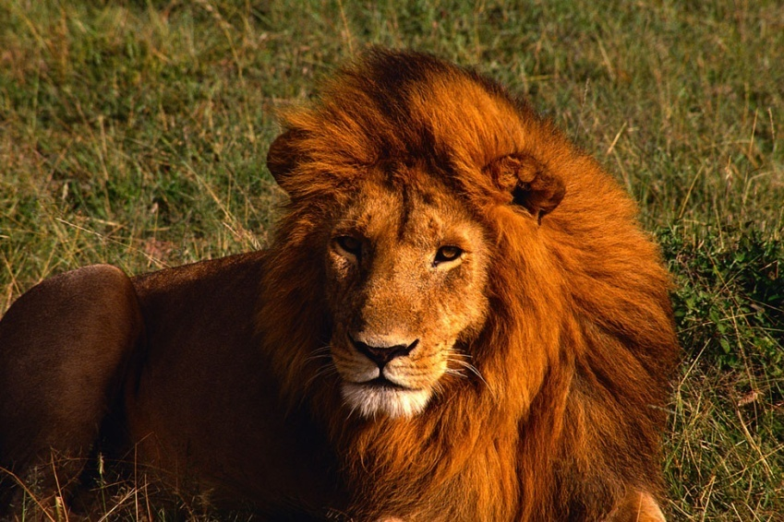
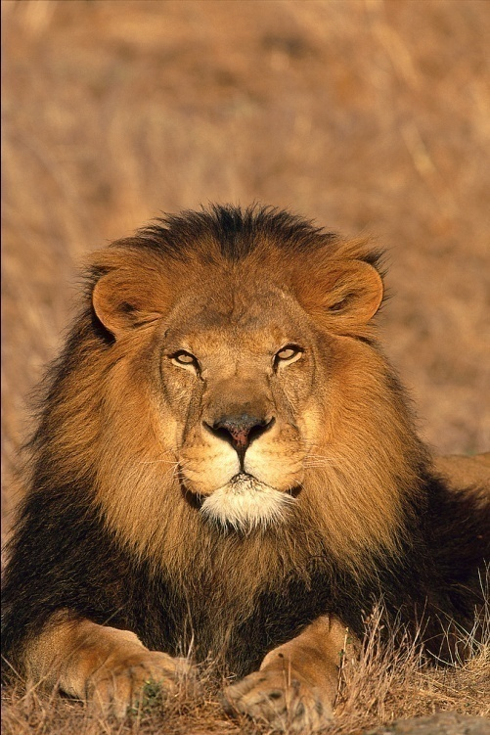
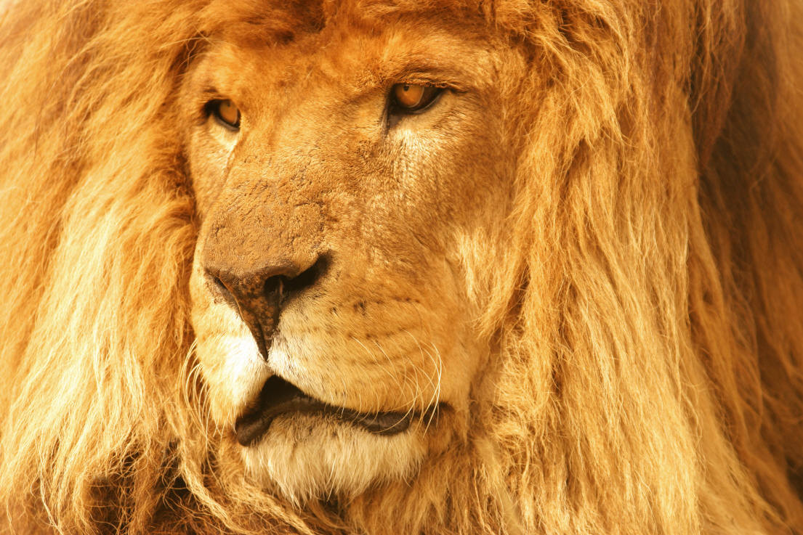
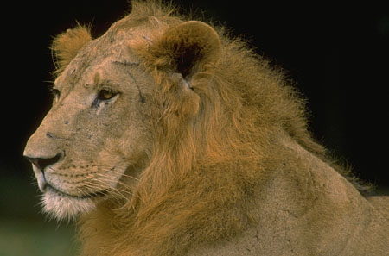
ASLAN
Aslan,ormanın kralı olarak da bilinir. Kedigiller ailesinin baş üyesidir. Kocaman yelesiyle dikkat çeker.

Slide 8
Hayvan, canlılar dünyasının ökaryotlar (Eukaryota) üst âlemindeki hayvanlar (Animalia) âleminde sınıflanan canlıların ortak adıdır. "Hayvan" sözcüğü, günlük kullanımda esasen insan dışı nefes alan ve hareket eden şeyleri ifade etmek için kullanılırsa da biyolojik bağlamda insanı da içerir. Hayvanlar âleminin bilimsel ve Latince adı olan "Animalia" terimi ise yine Latince olan ve "yaşayan" ya da "ruh" anlamına gelen animadan türetilmiş animal sözcüğünün çoğuludur. Hayvanlar âlemini tanımlayan bir başka Latince bilimsel terim de Metazoa'dır.
Genellikle çevrelerine uyum sağlayan ve diğer canlılarla beslenen çokhücreliler alemidir. Vücutları, embriyonun bazı metamorfozlar geçirmesiyle gelişir. Ökaryotik çok hücreli organizmalardır. Besinlerini genel olarak sindirerek alırlar.
Hayvanların birçoğu hareketlidir ve bitkilerde tipik olan kalın hücre duvarları genellikle yoktur. Embriyonik gelişim esnasında büyük ölçülerde hücresel göçler ve doku organizasyonları görülür. Üremeleri primer (birincil) olarak seksüeldir; diploit kromozom taşıyan dişi ve erkekler mayozlahaploit kromozomlu gametleri, bunlarda birleşerek diploid zigotu oluşturur.
1,5 milyondan fazla yaşayan türü tanımlanmıştır, fakat gerçek miktarın bazılarına göre 20 milyon, bazılarına göre de 50 milyondan fazla olduğu sanılmaktadır.

